Slide 1




Fundadora da Documentec;
Especialista pela FGV em Gestão da Tecnologia da Informação;
Country Manager ELO Digital Office Brasil

Slide 2
“A tecnologia vai reinventar o negócio, mas as relações humanas continuarão a ser a chave para o sucesso."
Stephen Covey

Slide 3

Revolução da IA:
Transformando o Processo de Recrutamento
Uma jornada fascinante da rotina manual à iluminação da IA

Slide 4
Classificação Tradicional de Candidatos
Revolução da IA: Transformar a Classificação de Candidatos
1

Slide 5







Processo Tradicional de Recrutamento
Divulgação de Vagas
Recepção de Candidaturas
Classificação Manual
Convocação Manual
Avaliação Manual
Processo de Contratação

Slide 6
Otimização do Processo com ECM

Slide 7







Otimização do Processo com ECM
08 – Processo de Contratação e Incorporação otimizado
01 – Anúncio de Vaga Otimizado
Sistema de controle de contratos e Onboarding de novos empregados
08
01
Interface facilitada para publicação de vagas na plataforma ELO
07 – Manutenção Inteligente de Dados
02 – Processo de Candidatura Facilitado
Estabelecer regras claras de conformidade legal e manutenção de dados
07
02
O portal de empregos integrado facilita o processo de candidatura
06 – Análise e Qualificação
03 – Recepção centralizada de candidatos
06
03
As candidaturas e todos os documentos relacionados em um só lugar
Integração com Open AI permite analisar e classificar candidatos qualificados
1
05 – Definição inteligente de critérios
05
04
04 – Visualização global de status
Estabelecer parâmetros que a IA vai utilizar para qualificar candidaturas
Um painel de controle em formato kanban de todas as candidaturas
2
Otimização do Processo

Slide 8
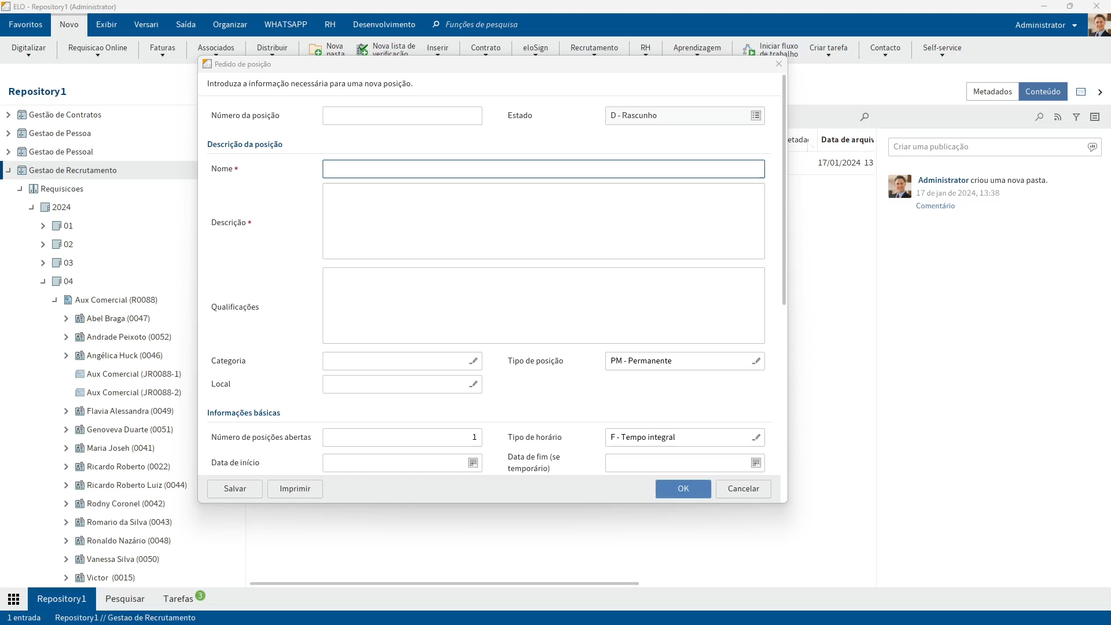
Otimização do Processo com ECM
08
01
01 – Anúncio de Vaga Otimizado
Interface facilitada para publicação de vagas na plataforma ELO
07
02
06
03
1
05
04
Otimização do Processo
3

Slide 9
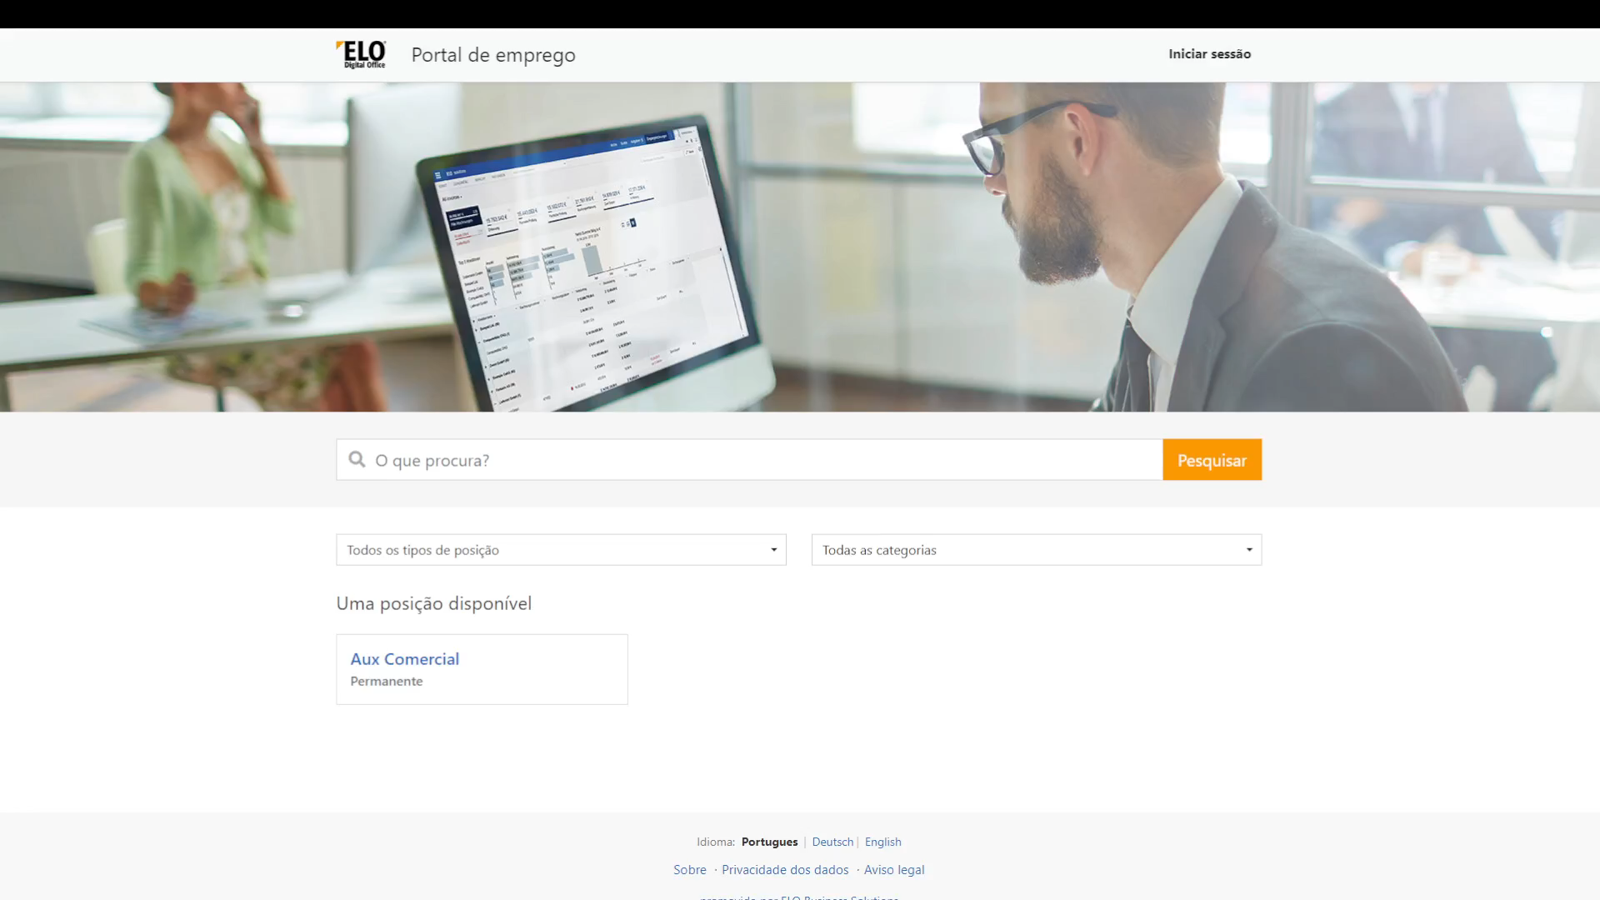
Otimização do Processo com ECM
08
01
02 – Processo de Candidatura Facilitado
O portal de empregos integrado facilita o processo de candidatura
07
02
06
03
1
05
04
Otimização do Processo
4

Slide 10
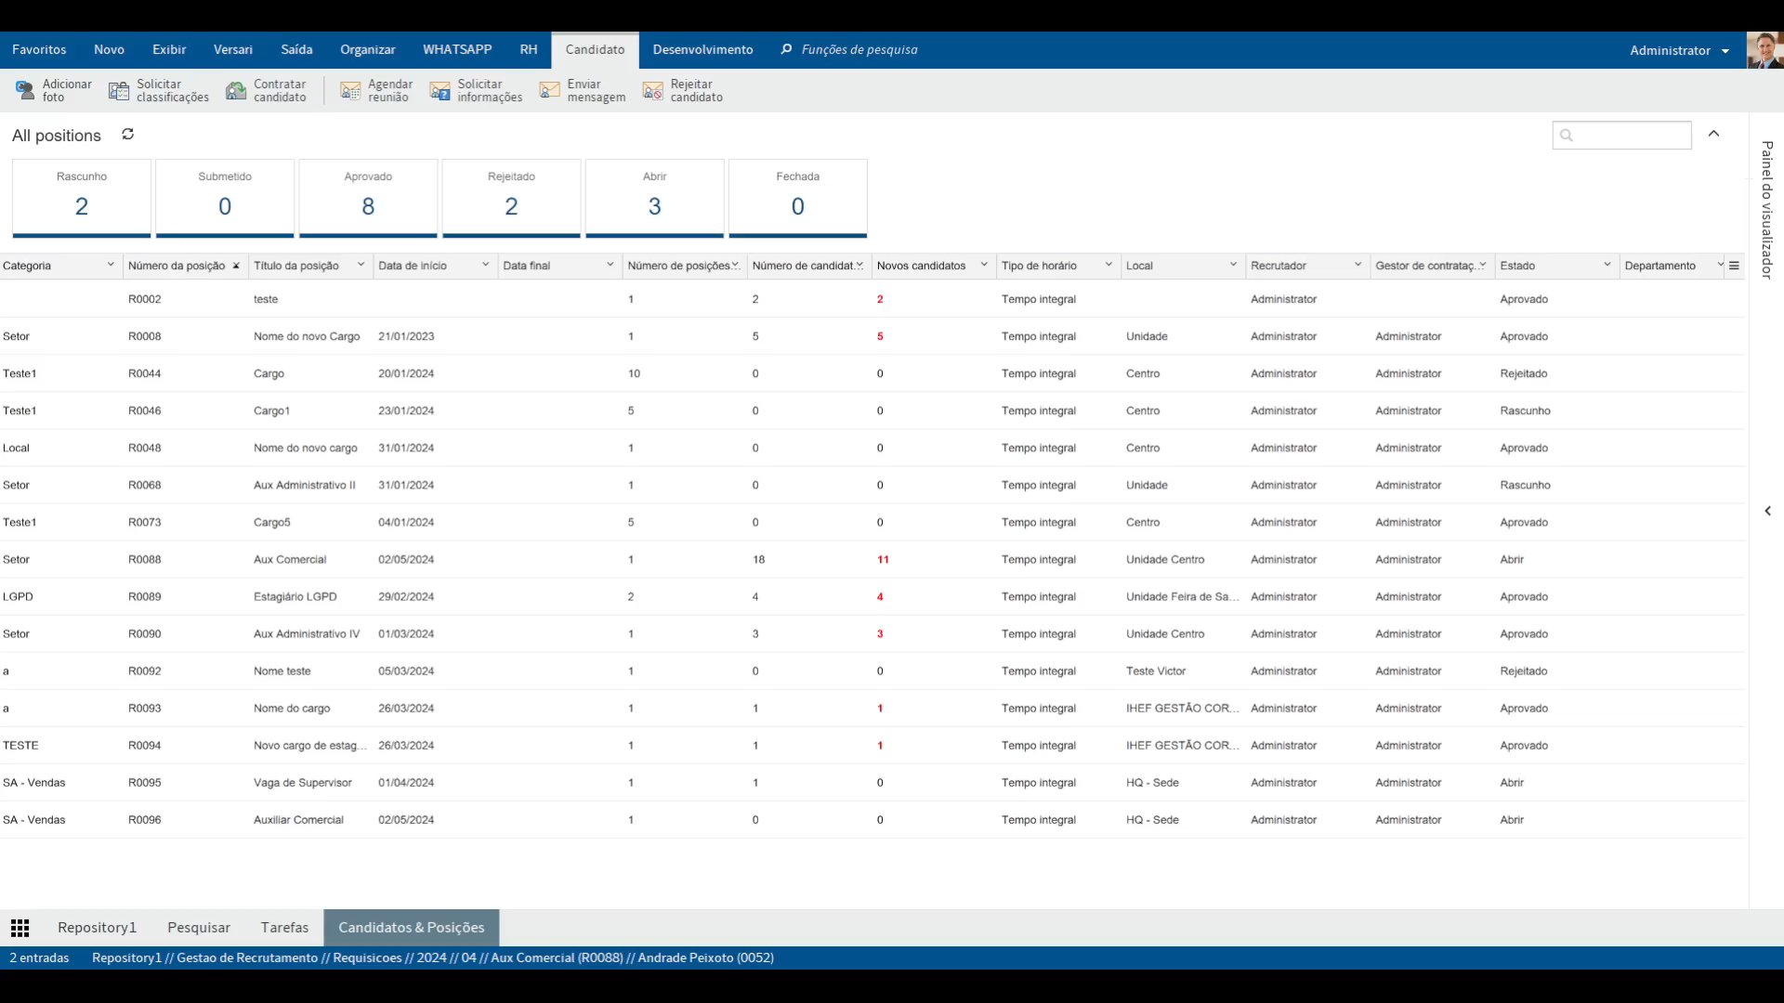
Otimização do Processo com ECM
08
01
03 – Recepção centralizada de candidatos
As candidaturas e todos os documentos relacionados em um só lugar
07
02
06
03
1
05
04
Otimização do Processo
5

Slide 11
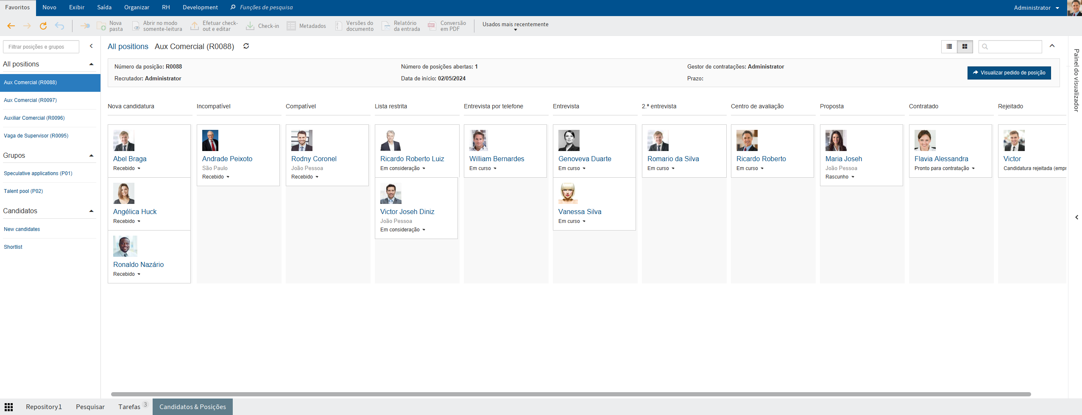
Otimização do Processo com ECM
08
01
04 – Visualização global de status
07
02
Um painel de controle em formato kanban de todas as candidaturas
06
03
1
05
04
6
Revolucionando a Gestão do RH com a Inteligência Artificial

Slide 12
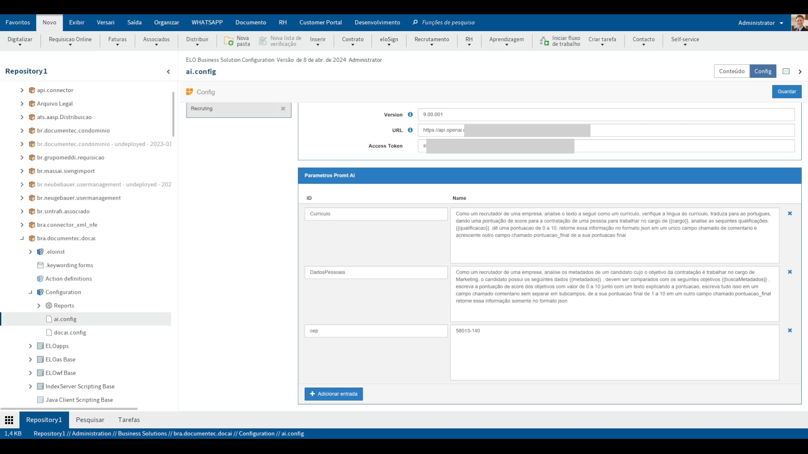
Otimização do Processo com ECM
08
01
05 – Definição inteligente de critérios
Estabelecer parâmetros que a IA vai utilizar para qualificar candidaturas.
07
02
06
03
1
05
04
7
Revolucionando a Gestão do RH com a Inteligência Artificial

Slide 13
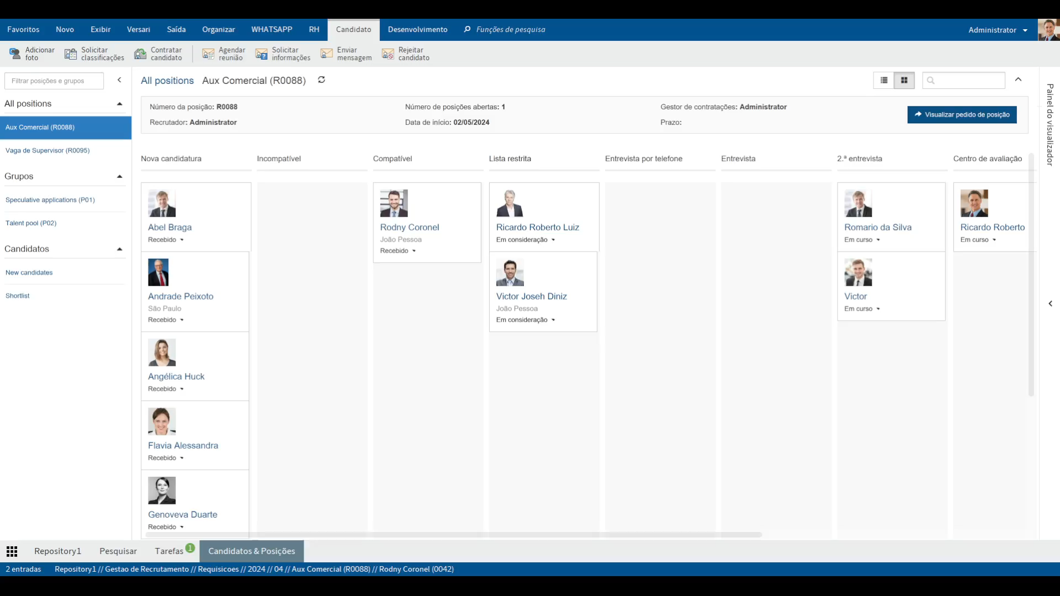
Otimização do Processo com ECM
08
01
06 – Análise e Qualificação
Integração com Open AI permite analisar e classificar candidatos qualificados
07
02
06
03
1
05
04
8
Revolucionando a Gestão do RH com a Inteligência Artificial

Slide 14
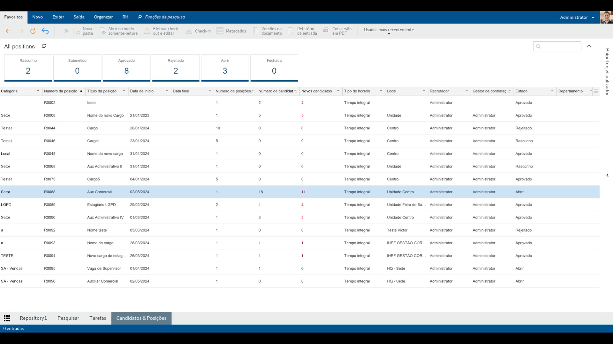
Otimização do Processo com ECM
08
01
07 – Manutenção Inteligente de Dados
Estabelecer regras claras de conformidade legal e manutenção de dados
07
02
06
03
1
05
04
9
Revolucionando a Gestão do RH com a Inteligência Artificial

Slide 15
Otimização do Processo com ECM
08
01
08 – Processo de Contratação e Incorporação otimizado
Sistema de controle de contratos e Onboarding de novos empregados
07
02
06
03
1
05
04
10
Revolucionando a Gestão do RH com a Inteligência Artificial

Slide 16
Resultados da
IA na Classificação de Candidatos

Slide 17

Ineficiência no manuseio de grandes volumes de dados
Volume de dados incompatíveis
87%
Significa atrasos no processamento de dados dos candidatos.
Desafios

Slide 18

Benefícios
IA
IA na Classificação
de Candidatos

Slide 19
Benefícios
Processamento mais rápido
Análise e categorização rápidas
Tomada de decisão imparcial
Eliminação do viés humano
IA

Slide 20
Benefícios
Escalabilidade para tratamento de dados
Processamento eficiente de grandes volumes
Comunicação aprimorada com os candidatos
Alinhamento aprimorado entre candidato e vaga
IA

Slide 21
IA na Classificação de Candidatos
Dificuldade de processar com eficiência
Manuseio de Grandes Volumes
Processamento eficiente
Margem de erro humano
Julgamento imparcial
Julgamentos subjetivos afetam a imparcialidade
Benefícios

Slide 22
Obrigada pela atenção!

